Slide 1
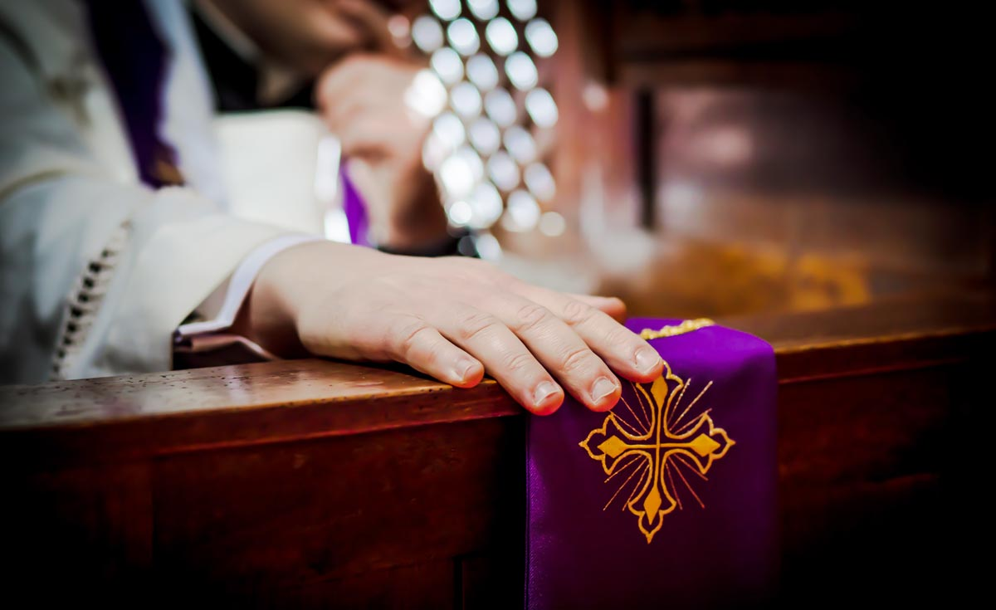
SVÁTOST SMÍŘENÍ
BETA KURZ – TIŠNOV
15. 10. 2024

Slide 2
Svátost smíření
Odkud ji máme
K čemu je
Části svátosti smíření
Notes:
Možná krize, spousta lidí neví proč nebo z čeho; že si to vyříkají s Bohem sami, nepotřebují k tomu přece kněze.

Slide 3
Kde se vzala
Jako každá jiná svátost – od JK
Biblický základ:
    Mk 1,15 „čiňte pokání (obraťte se) a věřte evangeliu“
    Mt 26,28 „neboť toto je má krev smlouvy, prolévaná za mnohé na odpuštění hříchů“
    Jan 20, 21-23 „Řekl jim tedy opět: "Pokoj vám! Jako mne poslal Otec, tak i já posílám vás." Po těch slovech na ně dechl a říká jim: "Přijměte Ducha Svatého. Komu odpustíte hříchy, tomu budou odpuštěny; komu je zadržíte, tomu budou zadrženy.„
Další vývoj…
Notes:
Kristus přišel na svět, aby nám přinesl spásu. Jinými slovy, aby nás vyvedl z otroctví hříchu (jako Izraelity z Egypta – vigilie vel. křest); takže jo, můžeme říct, že Ježíš to za nás vybojoval, on zemřel a z mrtvých vstal, přemohl smrt a hřích. Ok, ale to nic nemění na tom, že pořád je na člověku, jestli se k tomuto dílu připojí nebo ne. Proto Ježíš od začátku svého působení hlásal pokání. Už Mk 1,15 hned říká:. A na to připravoval už JKřtitel. Ježíš sám potom uzdravoval nemocné a odpouštěl jim hříchy. Měl ty spory s farizei, jestli tedy může odpouštět hříchy nebo ne… a dokázal, že jo… a čím nás tedy spasil – křížem. A co udělal těsně předtím? Tak při poslední večeři řekl o kalichu, že toto je krev nové smlouvy prolitá na odpuštění hříchů (Mt 26,28). a co pak? V Jan 20, 21-23: 21 Každá svátost má biblický základ, tak toto je základ SS.

Slide 4
K čemu…zvlášť dnes?
Hřích – urážka Boha -> narušení vztahu
Vztah - napravení
Svátost – viditelné znamení neviditelné Boží milosti
Notes:
Proč teda nestačí křest, ale máme vyznávat hříchy. Tak pokud nestačí argument, že to tak chce Pán Ježíš, tak jednoduše asi takto: co je to hřích? Popsat různě, ale je to taky urážka Boha, něco, co děláme proti lásce, tedy proti Bohu, který je láska. Urážka přirozeně narušuje vztah. A pokud bereme život víry jako život ve vztahu s Bohem, pak přirozeně chceme tento vztah napravit, když tam došlo k něčemu blbému. Ok, ale proč tedy knězi, ve zpovědnici atd.. tak zase, chce to Ježíš, ale taky prostě proto, že jsme lidé a potřebujeme hmatatelný ujištění o věcech, které dokonale nemůžeme poznat. Kdybych řekl Ježíši tak sory, to jsem nezvlád, ta je to hezký, ale pokud nebudu mít nějaký zjevení, tak těžko poznám, jestli mi Bůh odpustil (spíš lidsko-psychologický důvod). Kdežto svátosti, všech sedm, jsou viditelným znamením, neviditelné Boží milosti (teologický důvod). A všechny fungují ex opere operato – prostým udělením. Je šumák, jak se u toho cítíte anebo jak špatný je člověk, který ji uděluje. V nich prostě máme jistotu, že Bůh působí. Je to on sám, kdo je ustanovil a kdo nám je takto předal.

Slide 5
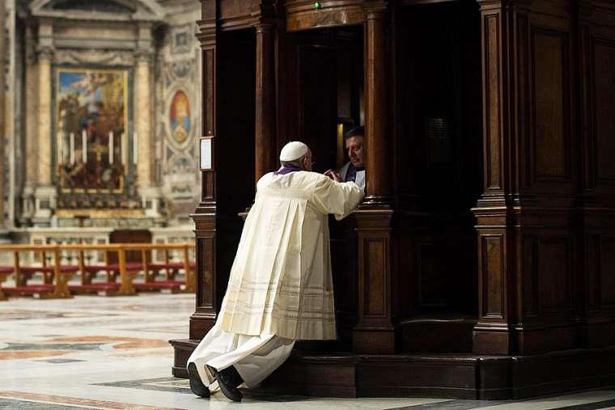
K čemu…zvlášť dnes?
Hřích – urážka Boha -> narušení vztahu
Vztah - napravení
Svátost – viditelné znamení neviditelné Boží milosti
Notes:
I papež se zpovídá

Slide 6
4 části
Lítost
    Spojená s předsevzetím
Vyznání
    Důležitost zpytování svědomí
    Stručné, jasné, konkrétní a úplné
Zadostiučinění (pokání)
    Ne trest, ale nastavení směru
Rozhřešení
    Viditelné znamení
Notes:
Lítost: nutná aspoň nedokonalá; bolest nad spáchanými hříchy spojená s předsevzetím už nehřešit (důležité!); jakoby nemá smysl se zpovídat, když víte, že nechcete víc nehřešit. Jde o ten úmysl a postoj, samozřejmě nikdy se nám to dokonale nepovede, ale aspoň něco pro to dělat (vyhýbat se příležitosti)
Vyznání: vychází z pravdivého sebepoznání před Bohem;
důležitost zpytování svědomí (ne psychotechnika, ale pravdivý pohled na celý den, kdy si uvědomím, kdy jsem jednal ve shodě s láskou a kdy ne, jaké byly moje úmysly, okolnosti… pravidelné zpytování velmi zjednodušuje věci; zpovědní zrcadla?? Hm dobrý, ale jen na čas, buď se rozvíjet, poznávat i jinak, ve světle lásky
má být stručné, jasné, konkrétní a úplné. Stručné, stačí pojmenovat hřích a okolnosti, které na to případně mají vliv, není potřeba žádné omáčky okolo. Pozor, není to duchovní doprovázení, tam se můžu vykecávat. Jasné – žádné zamlžování, říct tak nějak kulantně, aby si kněz nepomyslel – knězi je to úplně fuk a navíc v roli Krista, tomu se vyznáváme. Konkrétní, nestačí říct slovy i skutky, 3,5 a 6 šlus. Je to snad kvůli zvědavosti kněží? Vůbec. Ale když přijdete k doktorovi a řeknete, že vás bolí ruka, ale neodkryjete rukáv, kde máte hnisavou ránu, tak ten doktor se může snažit jak chce, a je mu to prd platné; a pak bychom měli akorát výčitky, že neukázali, stejně tak před Bohem, je to jednak pro klid naší duše, aby jasně pojmenovala to, co chce odstranit a taky případně vůli radě. A úplné – úmyslné zamlčení těžkého hříchu – svatokrádež. Jinak zpověď neplatná a k ničemu. Nikdy se není za co stydět, jde o naše uzdravení přece.
Zadostiučinění: není to trest nebo nějaká cena za zpověď, ale jakoby přebíjíme zlo dobrem, chceme nastavit dobrý směr našemu životu
Rozhřešení: dává Bůh skrze kněze, Otec přijímá syna… viditelné znamení

Slide 7
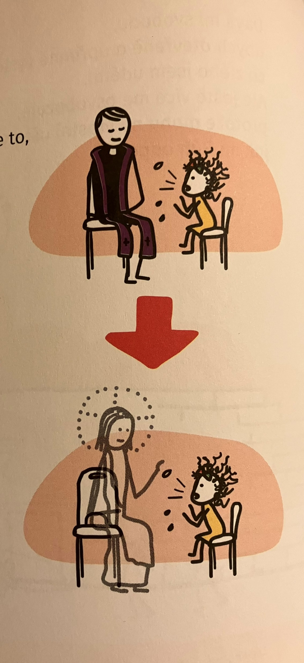

Slide 8
Krása svátosti
Kristovo tělo – hřích i uzdravení jsou sociální
Učí nás spoléhat na Boha
Svátost milosrdenství
Notes:
Kristovo tělo, hřích sociální, stejně uzdravení -> pomoc pro celou církev.
Učí nás spoléhat na Boha, důvěřovat mu
Svátost milosrdenství, krásná, osvobozující; jsem knězem chvíli, ale jedna z nejkrásnějších věcí, zprostředkovávat Boží milosrdenství, Boží lásku

Slide 9
Motivace od papeže
„Jádrem zpovědi nejsou hříchy, které vyznáváme, nýbrž Boží láska, již přijímáme a které máme ustavičně zapotřebí. Středem zpovědi je Ježíš, který nás očekává, vyslechne nás a odpouští.“

